Slide 1

Проект «Твори добро» »
Битарова Фаиза
Габоев Руслан
Туаева Альбина

Slide 2
СОДЕРЖАНИЕ:
1.Пояснительная записка.
2.Актуальность проекта.
3.Этапы проекта. а) Проектировочный этап (сбор и анализ информации по проблеме). б) Социальная проба (реализация проекта).
4.Календарный план реализации проекта.
5.Общие выводы по проекту.

Slide 3
Пояснительная записка.
« Не успокаивайтесь, не давайте усыплять себя! Пока молоды, сильны, бодры, не уставайте делать ДОБРО!»
А.П. Чехов.
Мы живём в сложном мире. Наше общество преодолевает политический, социальный, экономический и экологический кризис. Но остаётся в обществе самый страшный кризис – нравственный. В настоящее время в России все больше и больше распространяется культ бездуховности и безнравственности. Этот культ распространяется самыми разными способами: телевизионными передачами, действиями политических и общественных деятелей, поведением взрослых и т.д. Несмотря на разнообразие методов, сущностью их является навязывание человеку стереотипов агрессивного и безжалостного поведения по отношению к другим, пренебрежение нравственными нормами ради материальной выгоды. Сегодняшние дети утверждают завтрашнее благосостояние страны, что полностью зависит от доброкачественного воспитания. Проблема приобретения ребёнком эмоционально-нравственного опыта является сегодня особенно актуальной. Если мы будем совестливы и добры, этого достаточно. Всё остальное приложится. Из жизни мы сами будем выбирать, и вбирать в себя всё доброе и честное.

Slide 4
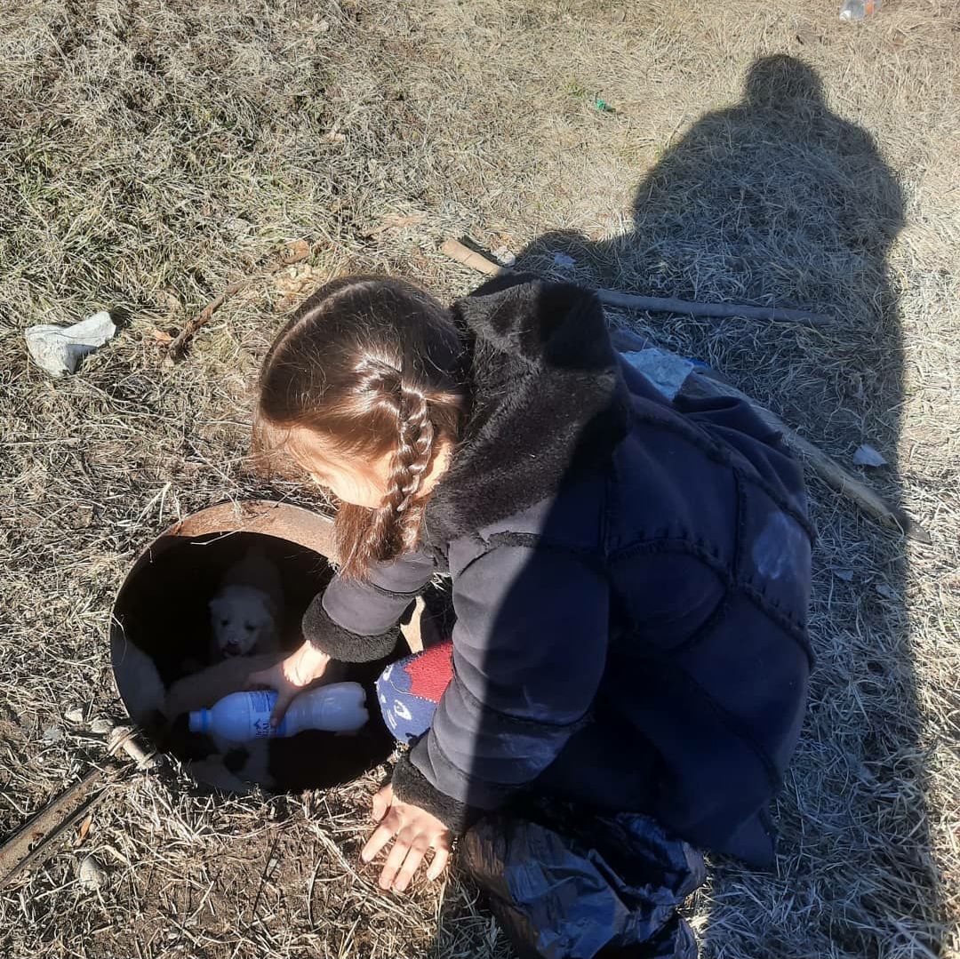
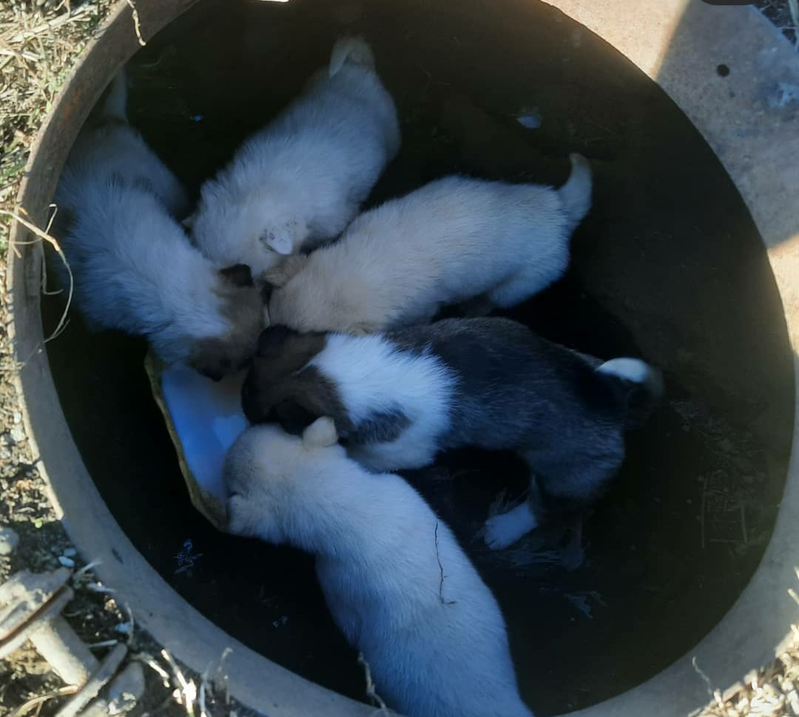
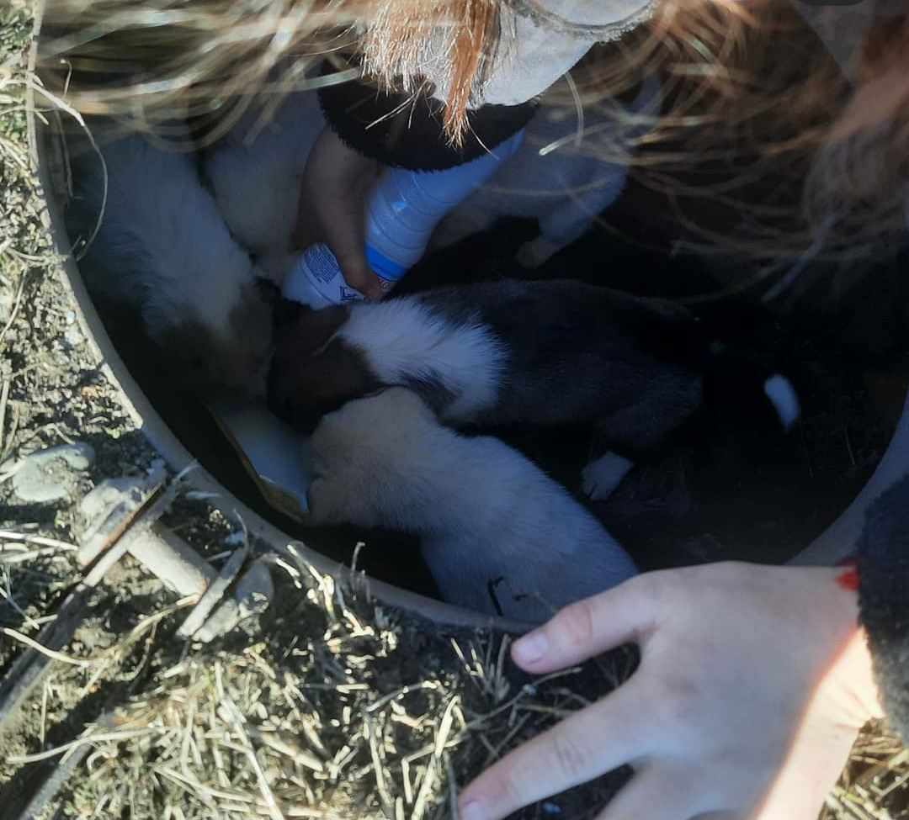
Сегодня современный окружающий мир мало способствует естественному освоению нравственных ценностей.
Между тем, школа - это единственное место, где взрослые люди могут помочь детям сформировать и усвоить такие ценности как доброта, отзывчивость, милосердие. Не стоит забывать, что дети, – будущее России, но от взрослых зависит, каким будет это будущее.

Slide 5
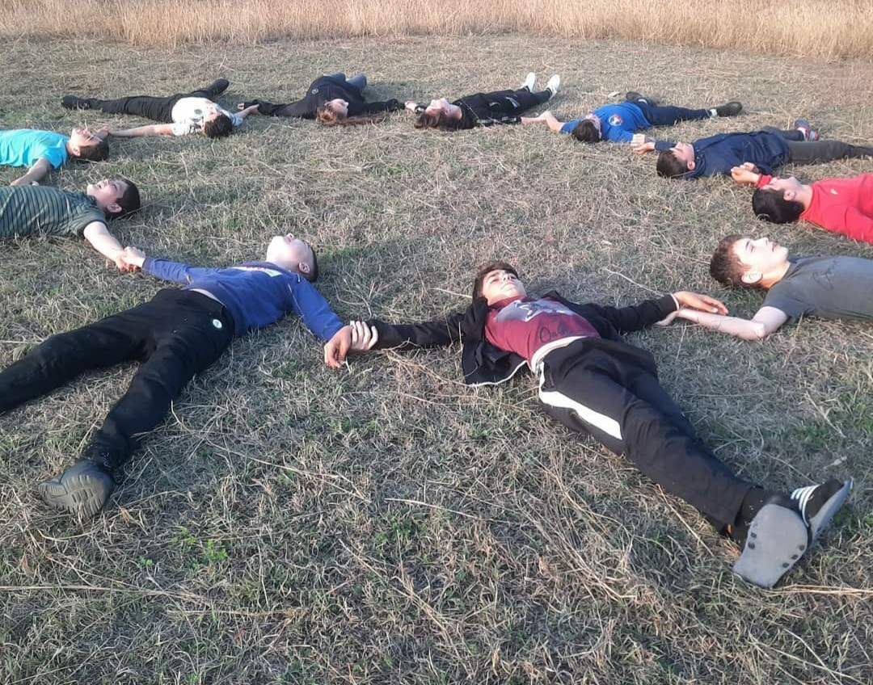
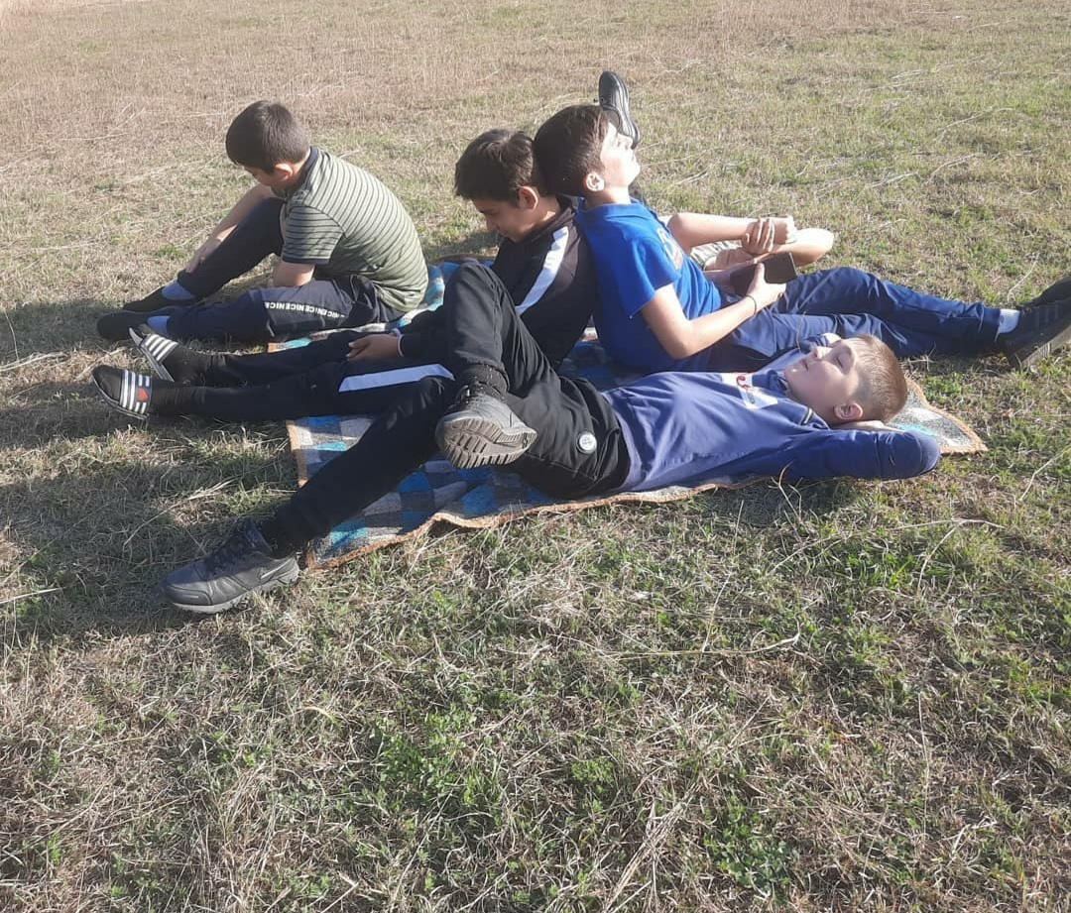
Отсутствие заботы к ближнему, агрессия по отношению к братьям нашим меньшим, безразличие к происходящему в мире - стало неотъемлемой частью поведения подростков. Дефицит доброты в социуме вызвал необходимость воспитания у молодых людей социальных чувств.

Slide 6
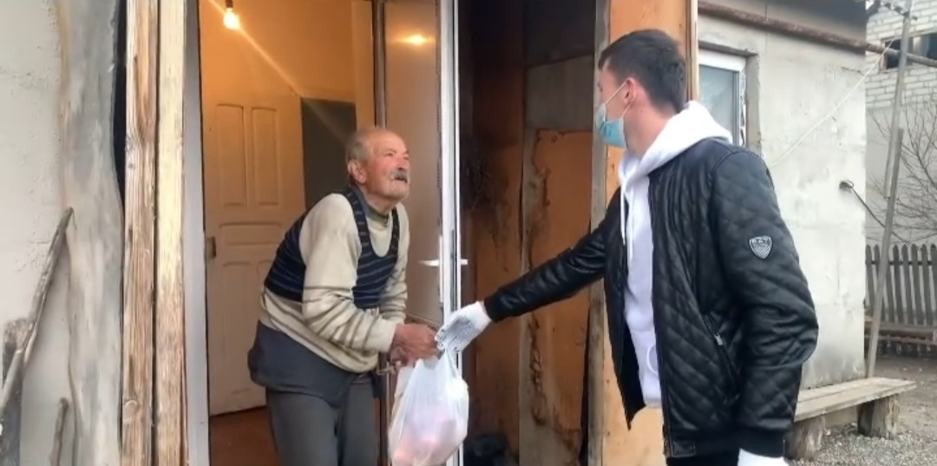
Воспитать в каждом ребёнке гражданина и патриота своей страны, развить чувство долга в оказании помощи нуждающимся, побудить к совершению добрых и полезных поступков – одна из главных задач нашего времени. Этот процесс начинается с ранних лет развития ребенка и проходит через всю сознательную жизнь человека.

Slide 7
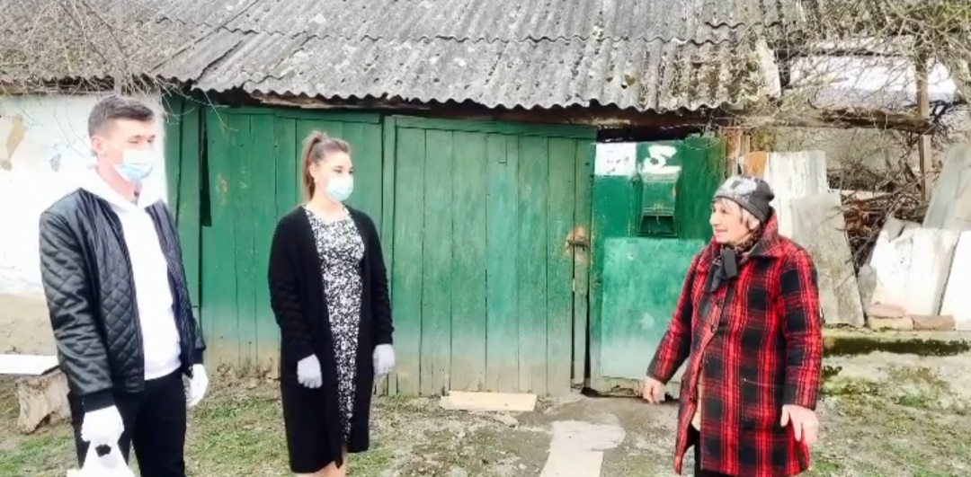
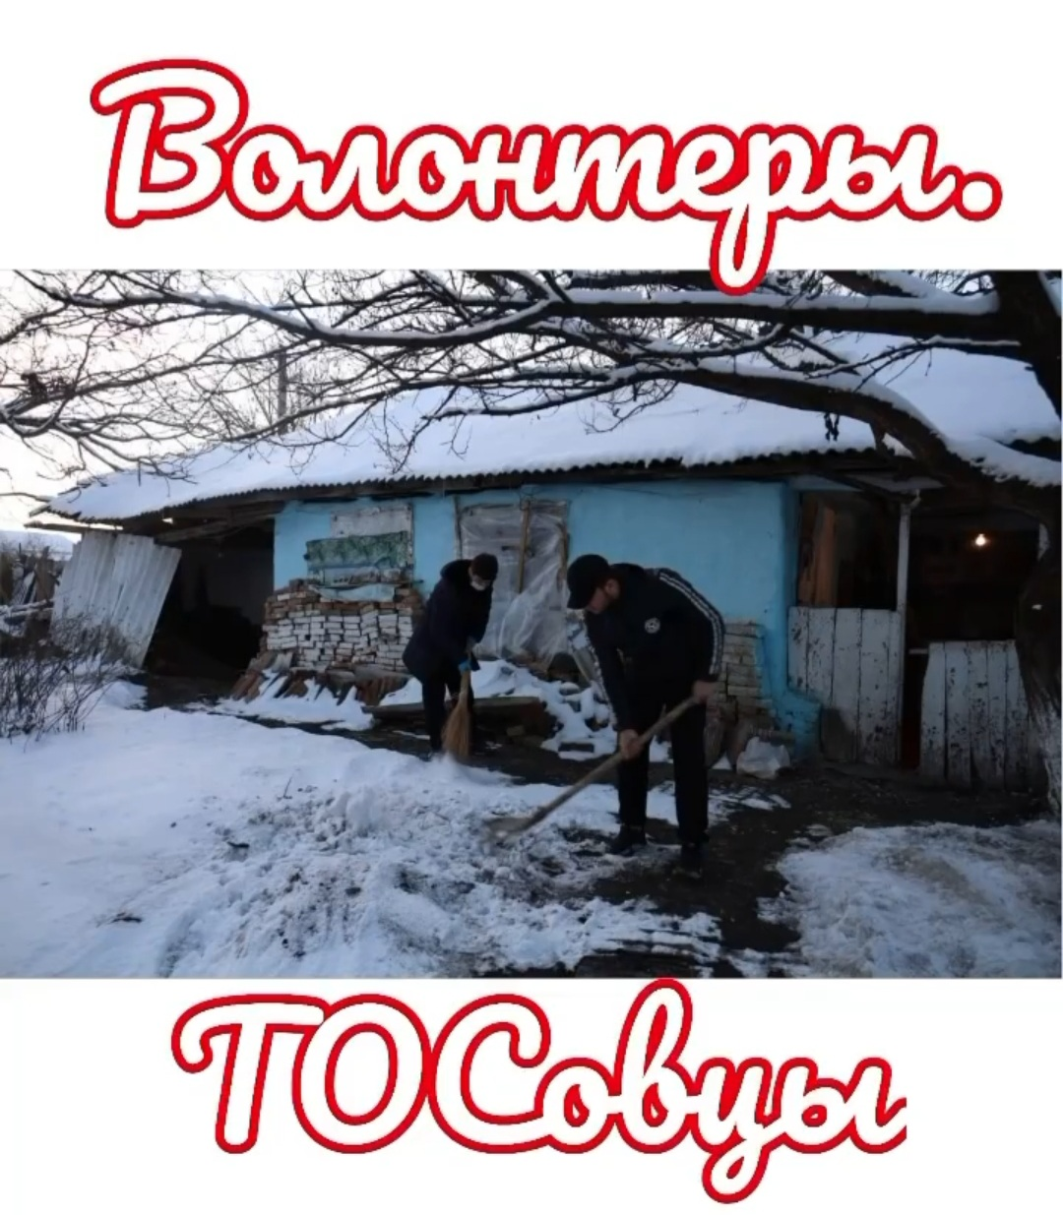

Slide 8
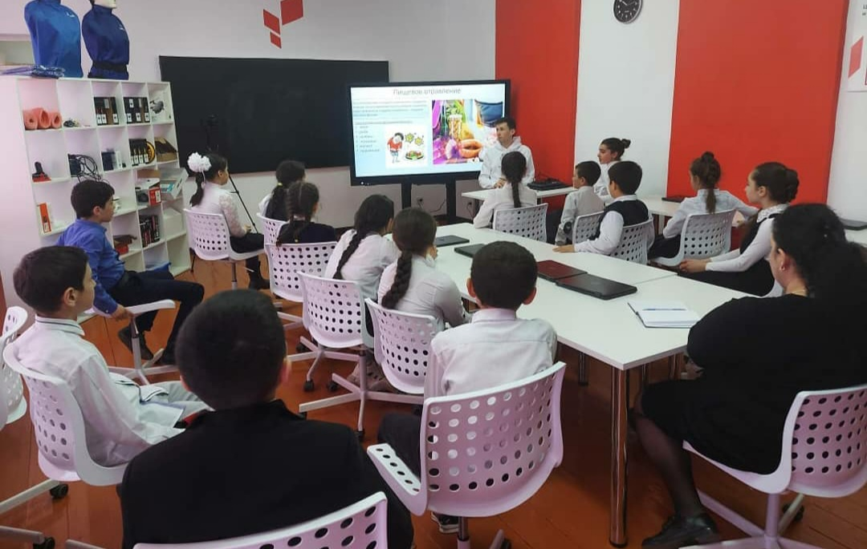
Младший возраст детей предоставляет большие возможности для формирования нравственных качеств и положительных черт личности. Податливость и известная внушаемость детей, их доверчивость, склонность к подражанию, авторитет взрослых, создают благоприятные предпосылки для формирования высокоморальной личности. Основы нравственного поведения закладываются именно в младшем возрасте.

Slide 9
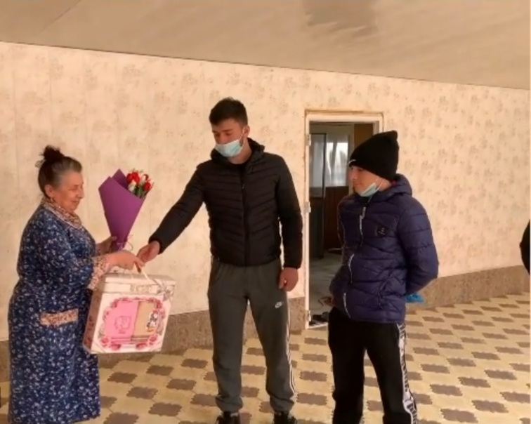
Актуальность проекта
Доброта нужна всем людям-
Пусть побольше добрых будет!
Доброта - она от века
Украшенье человека!

Slide 10
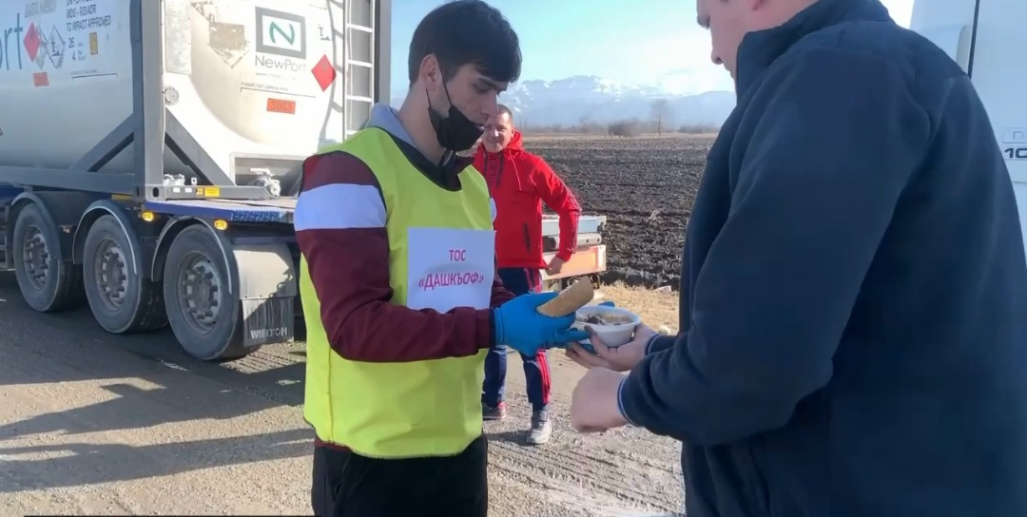
Ведущая идея проекта. «Я должен сделать все необходимое, чтобы количество добра в мире увеличилось».

Slide 11
Актуальность заключается в соответствии идеи проекта требованиям современного общества и государственного заказа на воспитание социально активной личности.
Социальный проект «Твори добро» способствует формированию добра и ответственности человека.
Главное его направление – это оказание помощи всем оказавшимся в трудной жизненной ситуации и нуждающимся в специальной поддержке и заботе.
Проект призван не проходить мимо тех, кому трудно, делиться своим теплом с теми, кому его не хватает.
Данный проект объединит вокруг себя детей и взрослых (учащихся, родителей, педагогов) и станет общим делом.
Добро, гуманизм, милосердие, смысл жизни – это ценности, о которых можно говорить бесконечно. Есть люди, которые говорят, а есть люди, которые делают! Результаты скажут сами за себя.
Все в наших руках!

Slide 12
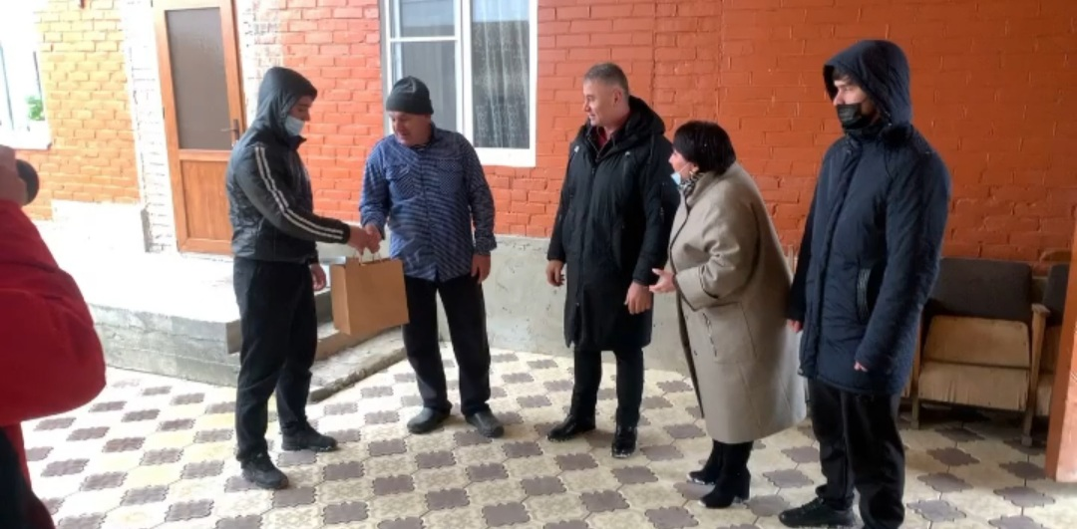
Цель проекта:
Вовлечение окружающих в социально-значимые дела по оказанию прямой, практической помощи ветеранам труда, одиноким пенсионерам, детям, оказавшимся в трудной жизненной ситуации, семьям, нуждающимся в помощи, детям- сиротам, а также братьям нашим меньшим.

Slide 13
Для достижения вышеуказанной цели проект ставит и последовательно решает следующие задачи:
- Способствовать приобретению участниками проекта опыта сопричастности, сочувствия к чужой беде, милосердия, быть добрее друг к другу, не проходить мимо людей, зовущих на помощь.
- Способствовать осознанию ими важности и необходимости их деятельности.
- Способствовать пониманию того, что чёрствость души – самая страшная болезнь на свете.
- Развивать чувства долга, заботы и уважения к людям, нуждающимся в помощи.
- Воспитывать чувство гражданского долга, патриотизма, любви к людям, милосердия.
Участники проекта:ТОСовцы,волонтеры

Slide 14
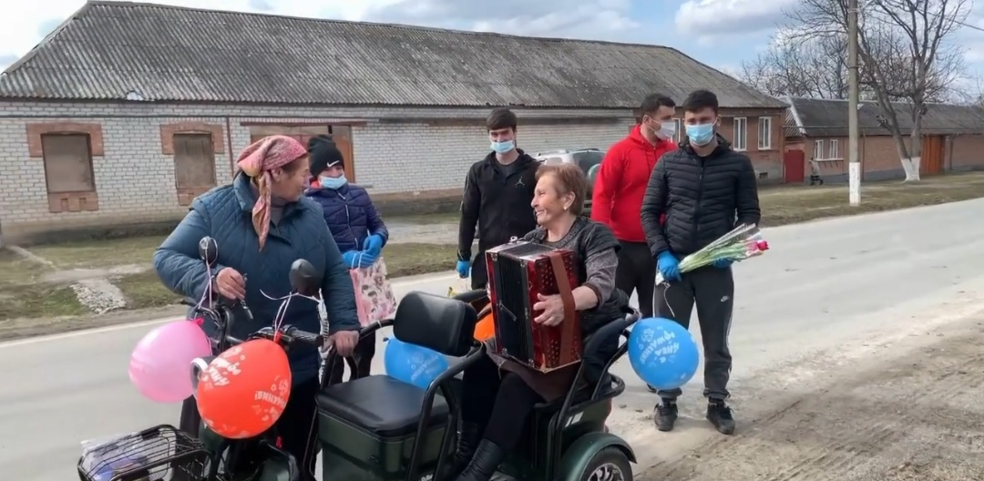
Сроки реализации: постоянно
Направления деятельности:
Организация праздников, концертов, акций для пожилых людей, конкурсы рисунков и сочинений, изготовление поздравительных открыток.
Оказание реальной помощи нуждающимся (малообеспеченным семьям, пожилым людям), организация шефской работы для пожилых.
Помощь людям, попавшим в трудную жизненную ситуацию.

Slide 15
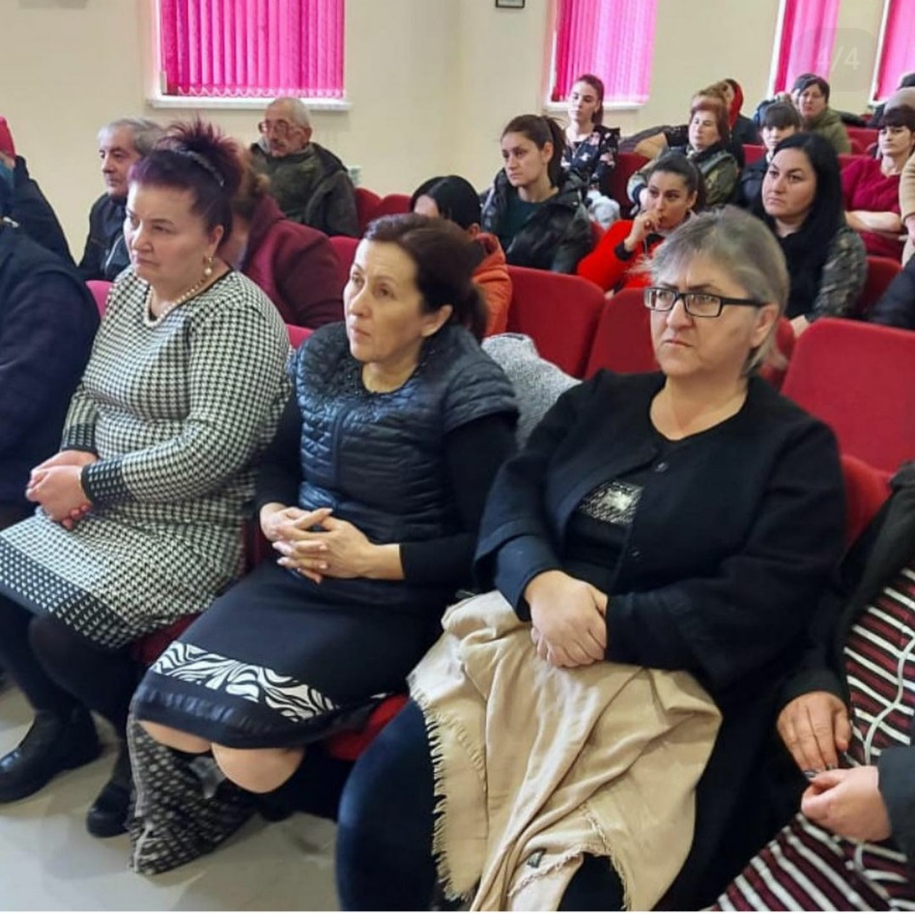
Ожидаемые результаты
-рост социальной и общественной активности;
-повышение стремления к общению;
-появление людей солидарных, готовых быть сопричастными к проблемам окружающей жизни;
-формирование зрелой гражданской позиции;
-формирование толерантного отношения к людям старшего поколения, разных взглядов и убеждений.

Slide 16
Прогнозирую, что участники данного проекта не будут сомневаться в том, что нужно сделать, если они столкнуться с человеком, которому нужна посильная помощь. Воспитание в самих себе ответственного толерантного сознания и поведения в повседневной жизни – один из главных моих прогнозов и ожидаемых результатов.
Жизнеспособность проекта (перспективы):
- видимой станет общественно полезная деятельность ТОСовцев
-Волонтеры станут активными участниками общественной жизни села

Slide 17
Этапы проекта
1.Подготовительный этап.
Основная деятельность – социальное проектирование.
  Определение темы и актуальности проекта.
  Определение цели и задач проекта.
  Определение круга нуждающихся в помощи: обращение в администрацию сельского поселения с целью уточнения списка одиноких пожилых людей, ветеранов труда, нуждающихся в помощи;
  1.4Формирование добровольческих команд и координация их деятельности.
1.5.Разработка перспективного плана дел.
2.Социальная проба.
2.1. Проведение плановых мероприятий .
2.2. Контроль и оценка проведения мероприятий.
23. Анализ результатов деятельности

Slide 18
3. Подведение итогов (Отчеты, презентации, награждения.)
Проект не требует дополнительных материальных затрат.
Календарный план реализации проекта
«Добрые души - это сады, добрые мысли - это корни, добрые слова - это цветы, добрые дела - это фрукты, позаботьтесь о своем саде и берегите его от сорняков, заполните его светом добрых слов и добрых дел
Ответственные-ТОСовцы,волонтеры

Slide 19
Общие выводы по проекту:
Деятельность, осуществляемая по проекту, после его завершения должна продолжаться.
В процессе реализации проекта должен быть накоплен определенный опыт, выявлены определенные недостатки. Это составит основу для последующей работы.
Осуществление проекта должно встретить позитивный социальный резонанс: участники данного проекта, уже не будут, сомневаются в том, что нужно сделать, если они столкнуться с человеком, которому нужна посильная помощь. Участники продолжат развивать добровольческие инициативы за счет расширения числа партнеров активного социального взаимодействия.

Slide 20
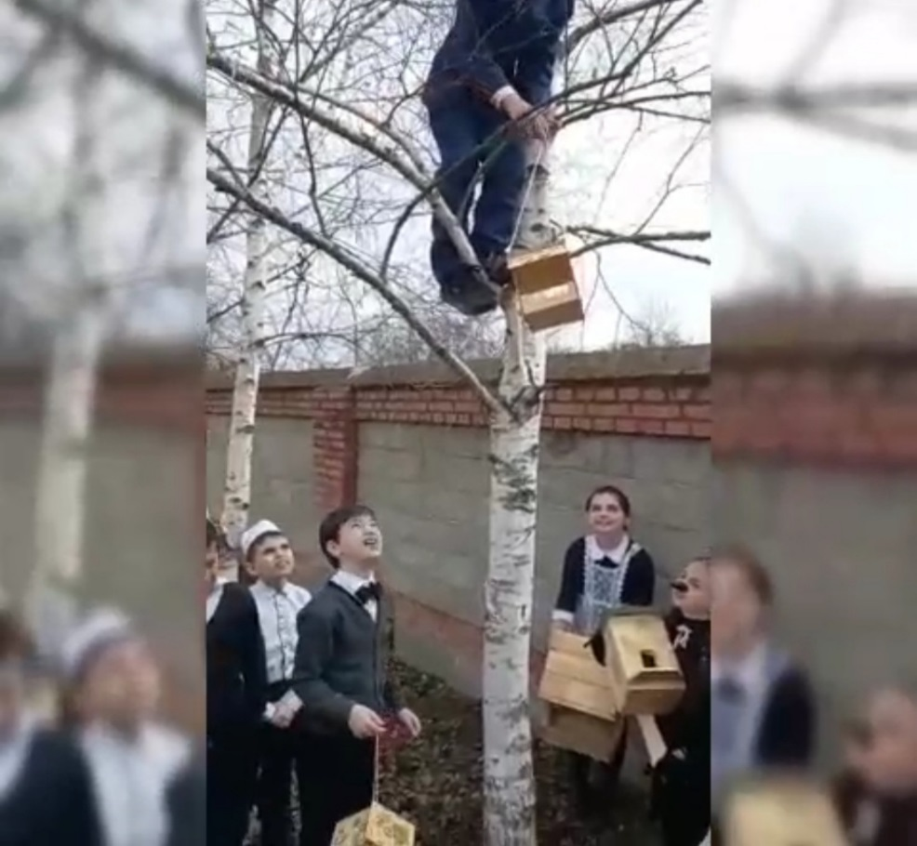
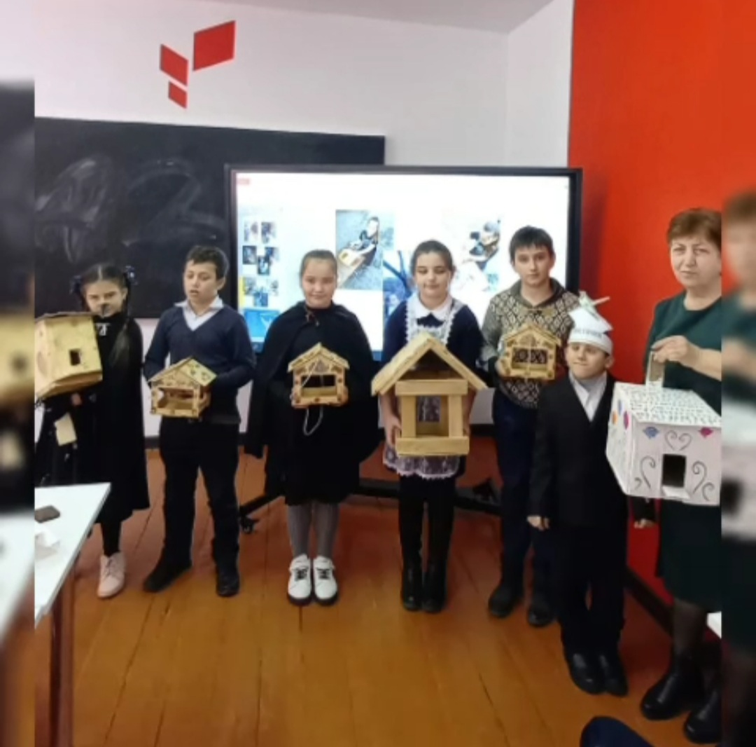
Спасибо за внимание!

